Slide 1

2021년 1학기
알고리즘 실습 과제 #8
소속:
컴퓨터학부 글로벌소프트웨어융합전공
학번:
2019117662
이름:
박수환

Slide 2
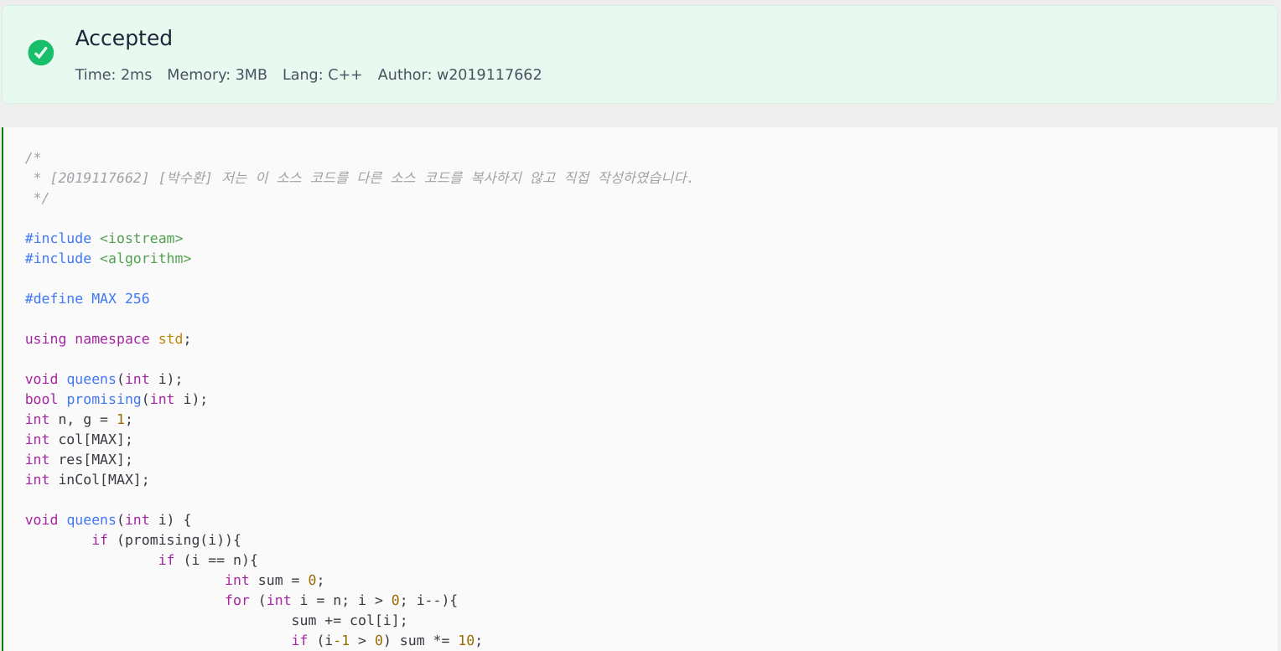
알고리즘 실습 과제
문제 #HW.8.1 n-Queens문제

Slide 3
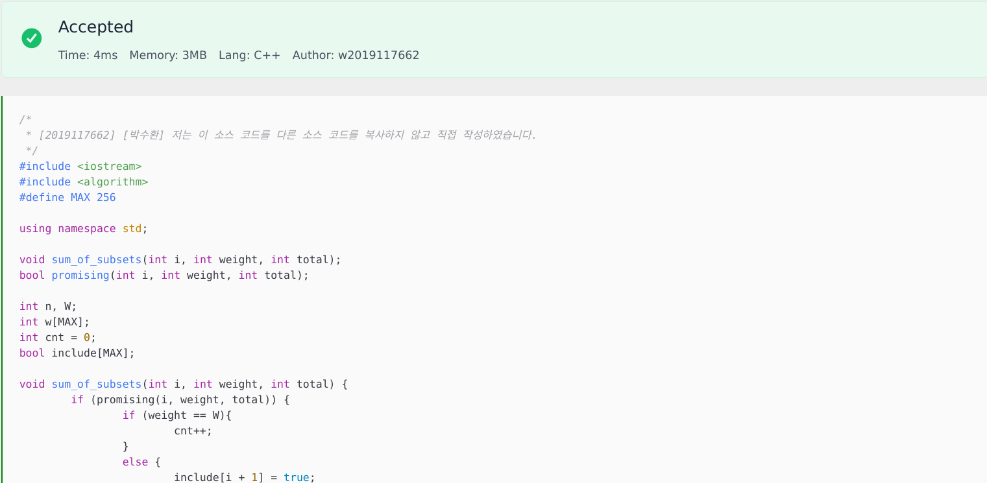
알고리즘 실습 과제
문제 #HW.8.2 부분집합의 합 문제

Slide 4
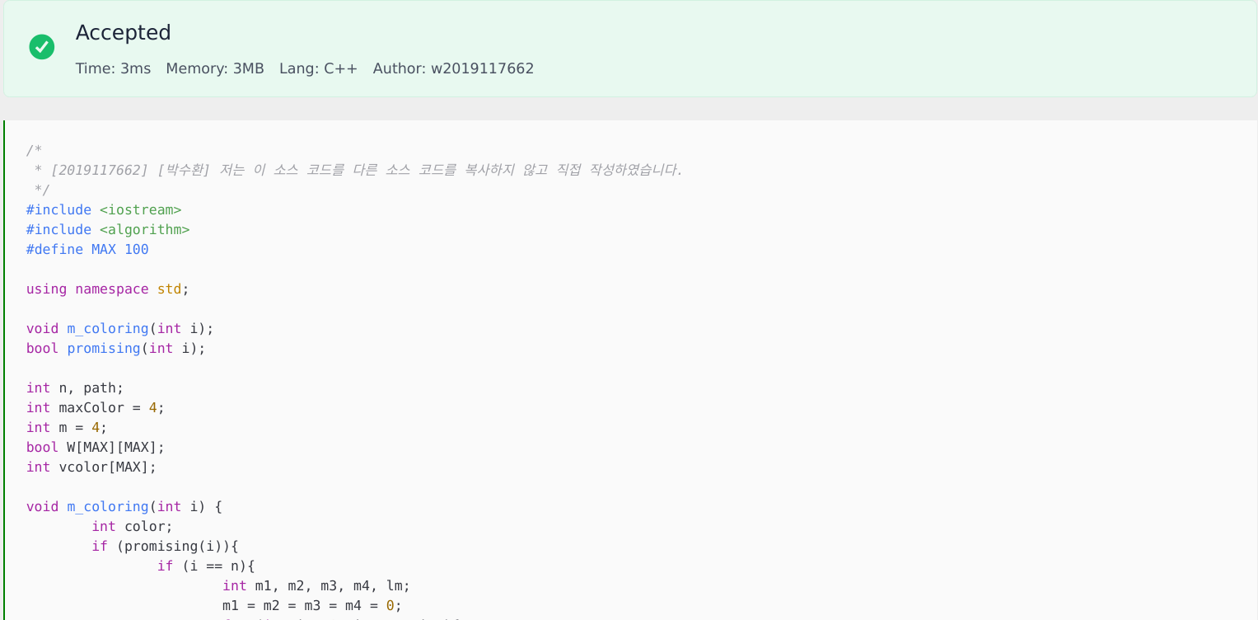
알고리즘 실습 과제
문제 #HW.8.3 m-색칠하기 문제

